Slide 1
体检中心管理系统
HealthySys · 基于 Java Swing + MySQL 的桌面端体检管理系统
多角色协同 · 体检业务全流程管理 · Maven 多模块工程
项目答辩 答辩人：____________ 日期：2026-09-04 V1.0
Notes:
各位老师好，我今天答辩的项目是体检中心管理系统，代号 HealthySys，是一款基于 Java Swing 和 MySQL 的桌面端体检业务管理系统。
系统面向体检中心的医生和患者两类用户，覆盖检查项、检查组、预约、结果录入与跟踪等核心业务，并采用 Maven 多模块工程组织代码。
本页封面信息中的答辩人姓名可按实际情况填写。

Slide 2
01 · 项目背景与设计目标
02
项目背景与设计目标
项目背景
设计目标
传统体检中心在检查项维护、体检预约、结果记录等环节依赖纸质单据与人工登记，存在易错、难追溯、协作成本高等问题。
本项目以桌面端管理软件为载体，将检查项与检查组维护、患者预约、医生录入结果、历次跟踪统一纳入一个系统，实现体检业务的信息化管理。
数据统一管理：检查项、检查组、预约、结果集中入库，全程可追溯
双角色协同：医生负责维护与录入，患者自助预约并查看跟踪
结构可维护：按大功能拆分 Maven 多模块，便于多人并行开发
技术选型：Java Swing · MySQL 8 · JDBC · Maven
Notes:
本页说明项目的出发点与目标。传统体检流程依赖纸质与人工，效率低且容易出错，因此我们设计了这个桌面端管理系统。
设计目标有三点：数据统一管理、双角色协同、结构可维护，这也是后续页面展开的主线。
技术选型上，界面使用 Java Swing，数据存储使用 MySQL，通过 JDBC 连接，工程采用 Maven 管理。

Slide 3
02 · 功能总览
03
系统功能总览
检查项管理
检查组管理
检查项目录维护，支持新增、修改、删除 · 医生
将多个检查项组合为体检套餐 · 医生
预约管理
录入结果
选择套餐与日期提交预约，可取消预约 · 患者
按患者姓名查预约，选择某次体检录入数值 · 医生
跟踪管理
查看患者结果
历次检查结果总览，支持按检查项对比 · 患者
医生查看任意患者历次体检结果
Notes:
系统共包含六大功能，分属医生与患者两类角色。
医生侧负责检查项管理、检查组管理、录入结果和查看患者结果；患者侧负责预约和跟踪管理。
这样设计保证了业务闭环：医生先维护检查项目录，再组成套餐，患者预约后由医生录入结果，患者和医生都能查看历次跟踪。

Slide 4
03 · 双角色模型
04
医生 / 患者双角色模型
医生视角
患者视角
检查项管理
检查组管理
录入结果
查看患者结果
预约
跟踪管理
一键切换
注册时可选「仅患者角色」或「双重角色（医生+患者）」；双重角色账号可在主界面右上角一键切换角色，仅患者账号不显示该入口。
Notes:
本页介绍系统的双角色模型。账号分为医生和患者两种角色，医生拥有检查维护、结果录入等管理能力，患者则进行自助预约和结果跟踪。
注册时可以只注册患者角色，也可以注册双重角色，双重角色账号可以在主界面右上角一键切换医生与患者视角。
这样的设计让一名医生既能管理业务，也能以患者视角体验预约与跟踪流程，便于系统自测。

Slide 5
04 · 技术选型
05
技术选型
MySQL 8 数据库
关系型数据库，6 张业务表支撑核心数据
Java Swing 界面
桌面端 GUI，自绘组件构建统一的美化视觉风格
JDBC 数据访问
数据库连接与查询统一封装于公共层，降低耦合
Maven 多模块
按大功能拆分 7 个模块，构建清晰、便于多人并行开发
Notes:
技术选型上我们坚持简洁、够用的原则。
数据层使用 MySQL 8，共 6 张业务表；界面层使用 Java Swing，并通过自绘组件统一美化；数据访问使用 JDBC，集中封装避免重复代码。
工程层面使用 Maven 多模块，把系统按大功能拆成 7 个模块，这是本项目在结构上最核心的设计。

Slide 6
05 · 项目结构
06
Maven 多模块项目结构
healthy-ui-shell
应用壳层：App 入口 / MainView / LoginView / RegisterDialog
healthy-ui-feature
healthy-ui-base
healthy-service
功能面板：检查项 / 检查组 / 预约 / 录入 / 跟踪
UI 主题与自绘组件（无业务依赖）
业务逻辑：登录 / 注册校验
healthy-dao
数据访问：用户 / 检查项 / 检查组 / 预约 / 结果 5 个 DAO
healthy-common
healthy-legacy
公共层：JdbcUtil / 实体 / Session / 连接配置
旧代码归档
Notes:
本页是项目的核心结构。我们使用 Maven 聚合工程把系统拆成 7 个模块，按依赖自底向上分层。
最底层是公共层 healthy-common，提供 JDBC 工具、实体和会话；数据访问层 healthy-dao 按大功能拆成 5 个 DAO；业务层 healthy-service 承担校验。
界面层分三块：功能面板 healthy-ui-feature、UI 组件库 healthy-ui-base 和应用壳层 healthy-ui-shell；旧的单模块代码归档到 healthy-legacy，仅作参考不参与运行。
这样每个模块职责单一、可以并行开发，修改一个模块不会影响其他模块。

Slide 7
06 · 数据模型
07
数据库设计：6 张业务表
表名 | 说明 | 关键字段
users | 用户账号 | tel, pwd, name, role
checkitem | 检查项 | id, name, category, price, description
checkgroup | 检查组 | id, name, description
checkgroup_item | 检查组-检查项关联 | group_id, item_id
appointment | 预约 | id, user_tel, group_id, exam_date, status
exam_result | 体检结果 | id, appointment_id, item_id, item_value, result_status
外键关联形成两条主线：用户 → 预约 → 结果、检查组 → 检查项。
数据初始化脚本：resources/init.sql
Notes:
数据库共 6 张表。用户表存账号与角色，检查项和检查组通过关联表组成套餐，预约记录患者、套餐与日期，结果表记录每次体检各检查项的数值与状态。
外键关系构成两条主线：用户到预约到结果，以及检查组到检查项，保证体检业务流程的完整性。
建表与种子数据统一放在 resources/init.sql 中，便于初始化环境。

Slide 8
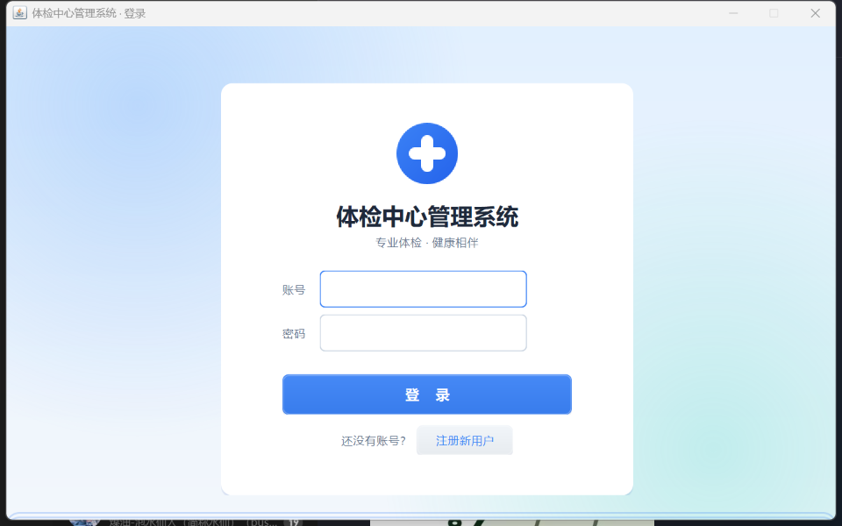
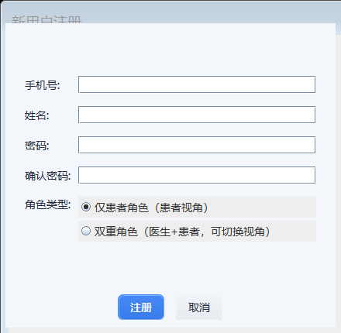
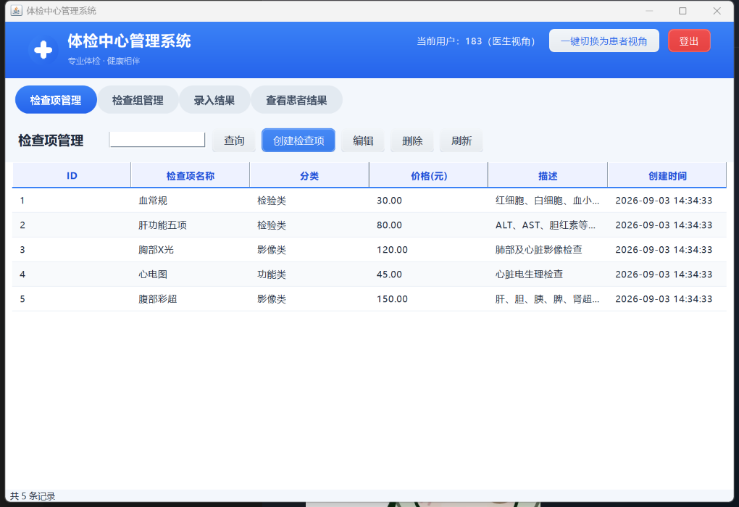
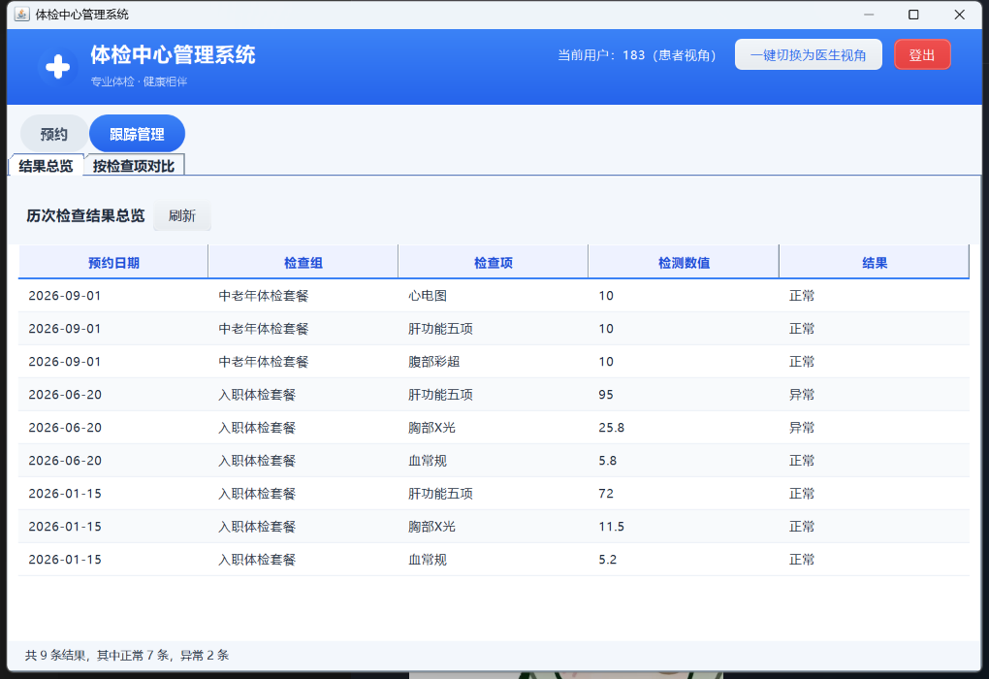
07 · 界面展示
08
系统界面展示
登录界面
注册 · 角色选择
医生端 · 检查项管理
患者端 · 跟踪管理
Notes:
这是系统的实际运行界面，采用统一的现代美颜风格。
登录界面是浅蓝渐变卡片式设计；注册界面可以选择仅患者角色或双重角色。
医生端以四个标签页组织检查项管理、检查组管理、录入结果和查看患者结果；患者端以两个标签页组织预约和跟踪管理，跟踪管理展示历次检查结果。
截图均来自系统真实运行时的数据渲染。

Slide 9

08 · 总结与展望
09
总结与展望
成果总结
后续展望
完成体检业务全流程：检查项 / 检查组维护、预约、结果录入与跟踪
医生与患者双角色协同，支持一键切换视角
Maven 多模块架构，模块职责单一、可多人并行开发
增加体检统计报表与健康建议生成
演进为 C/S 网络化部署，支持多终端访问
感谢聆听，恳请各位老师批评指正
Notes:
最后做一下总结。系统完整实现了体检中心的业务闭环，从检查项维护到结果跟踪，覆盖医生与患者两类角色的使用场景。
工程上采用 Maven 多模块架构，7 个模块职责单一、依赖清晰，支持多人并行开发，可维护性明显优于单模块实现。
展望方面，后续可以补充统计报表与健康建议，并把系统演进为网络化部署形态，支持更多使用场景。
我的汇报到此结束，感谢各位老师，欢迎批评指正。

